Slide 1
Прогнозирование с arima

Slide 2

ARIMA
AR - AutoRegression
I - Integrated
MA – Moving Average

Slide 3

AR
Авторегрессия — это модель временных рядов, которая использует наблюдения за предыдущими временными шагами в качестве входных данных для уравнения регрессии для прогнозирования значения на следующем временном шаге.
Xt – предсказание, ai – коэффициенты, которая находятся путем оптимизации на данных для обучения. X – входящее значение ei - ошибка, c - сдвиг

Slide 4
AR
Значение на следующем временном шаге мы можем найти с использованием предыдущих ( шаг отставание называется лагом )
Поскольку модель регрессии использует данные из той же входной переменной на предыдущих временных шагах, она называется авторегрессией ( регрессия себя ).
Модель AR делает предположение, что существует корреляция между текущим и предыдущими значениями временного ряда. Существует положительная корреляция, отрицательная, т.е. когда значения двигаются в одном направлении или противоположно, соответственно.

Slide 5

MA
Скользящее среднее. Остаточные ошибки прогнозов временных рядов представляют собой еще один источник информации, который мы можем смоделировать. Сами по себе остаточные ошибки образуют временной ряд, который может иметь временную структуру. Простую модель авторегрессии этой структуры можно использовать для прогнозирования ошибки прогноза, которая, в свою очередь, может использоваться для корректировки прогнозов. Этот тип модели называется моделью скользящего среднего

Slide 6
I
Integrated означает, что производится приведение временного ряда к стационарному виду, например вычитанием предыдущего значения или значения с лагом k. Условие стационарности обязательно для работы модели ARIMA.

Slide 7
Стационарность
cov(xt, xt+h) = γ(h)
Ext = a (const)
Независимость среднего и дисперсии от времени
Тест Дики-Фуллера

Slide 8
Параметры
p – порядок лага p для AR(p)
d – Степень дифференцирования
q – порядок лага q для МА(q)

Slide 9

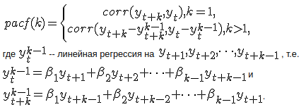
Как подобрать параметры?
По автокорреляционной функции (ACF) и частично автокорреляционной функции (PACF)
Поиск среди наборов значений

Slide 10
Пример

Slide 11
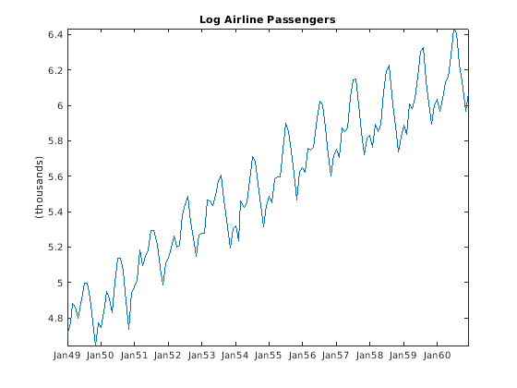
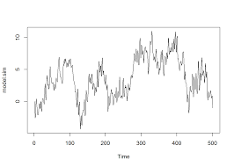
Сезонность
Сезонные колебании ряда
Преобразование Бокса-Кокса
Сезонное дифференцирование
SARIMA(p,d,q,P,D,Q,s)

Slide 12
Резюмируем
Анализируем данные, проверяем на стационарность, сезонность, тренд
Делаем преобразования, приводим к стационарному виду
Строим ACF, PACF, определяем параметры p,d,q
Разбиваем данные, обучаем модель или модели, для разных наборов параметров
Анализируем остатки на нормальность и стационарность
Пробуем другие модели для прогнозирования, если остатки нас не устраивают. Возможно данный класс моделей недостаточно хорошо подходит для временного ряда

